Slide 1
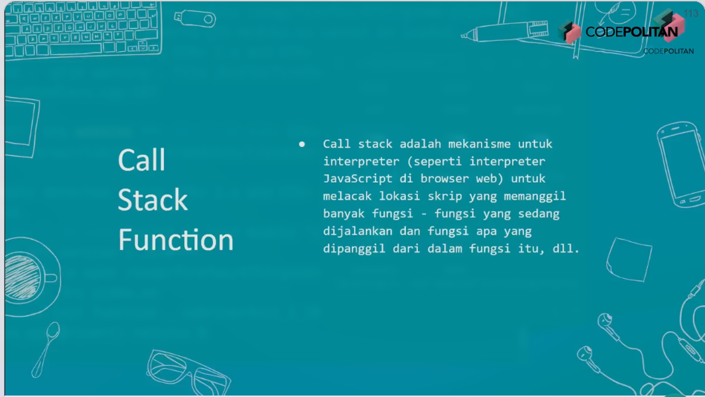

Slide 2
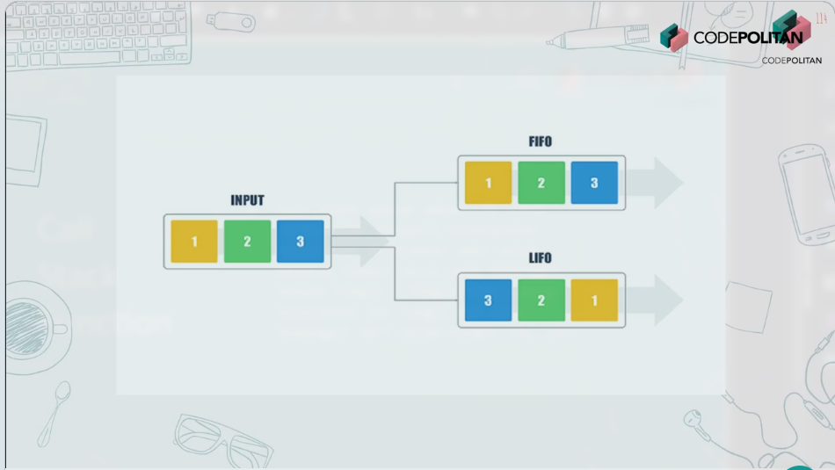

Slide 3
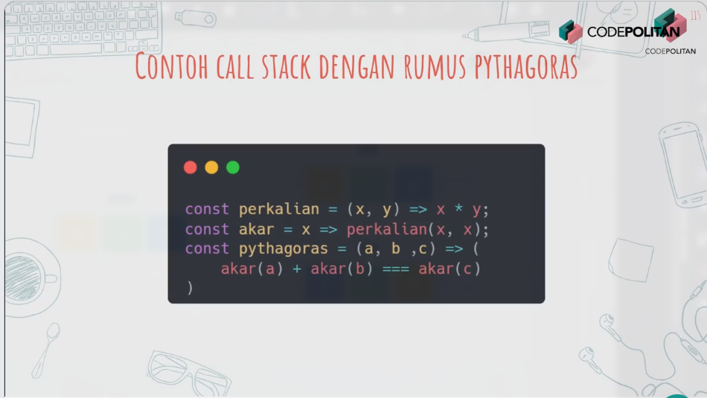

Slide 4
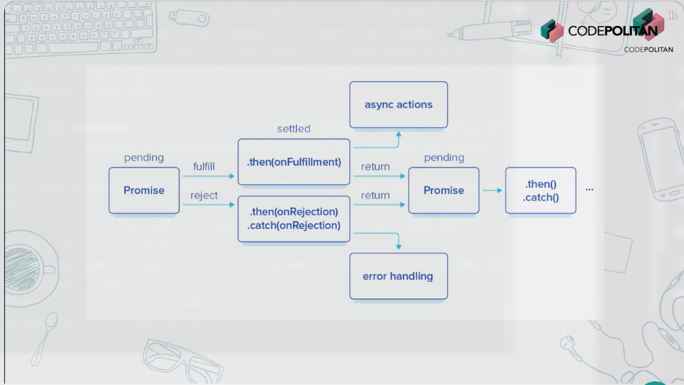

Slide 5
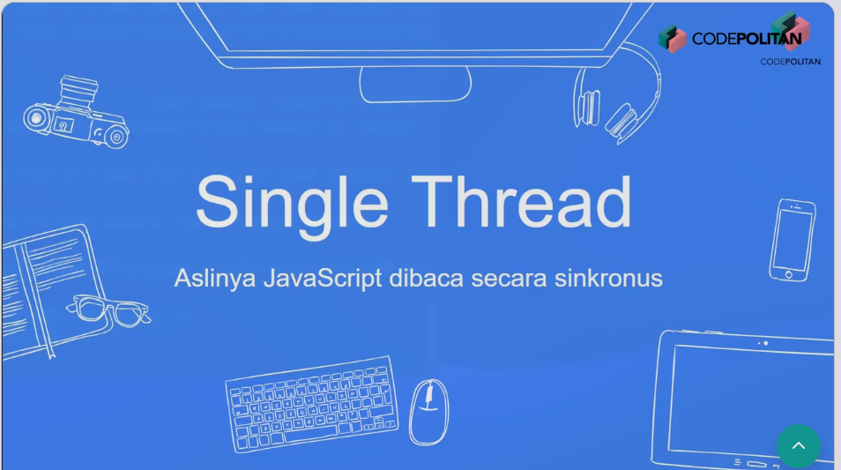

Slide 6
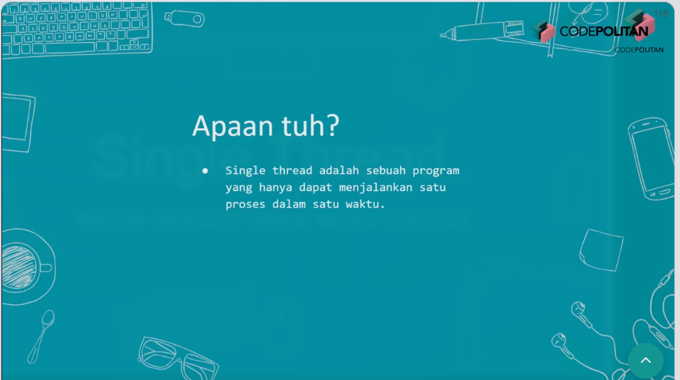

Slide 7
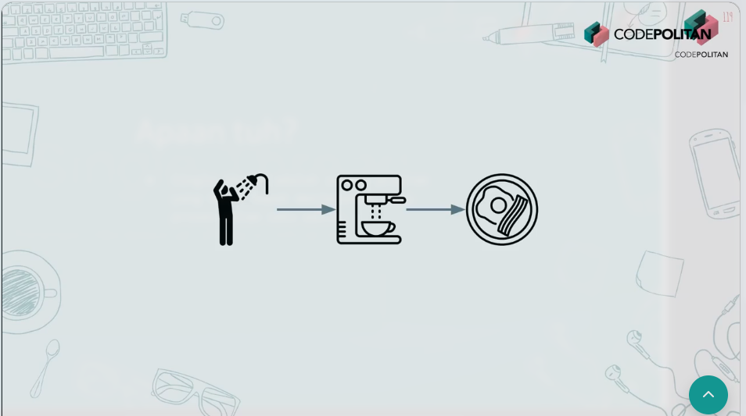

Slide 8
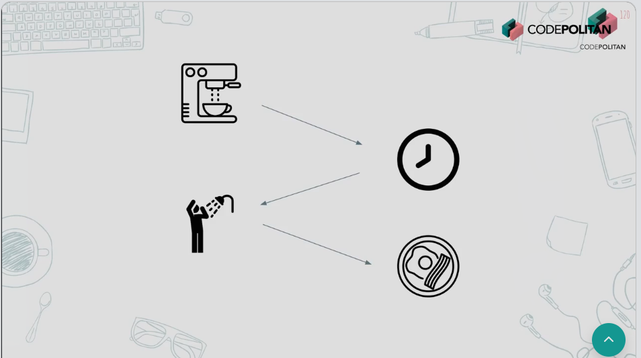
Multi theard

Slide 9
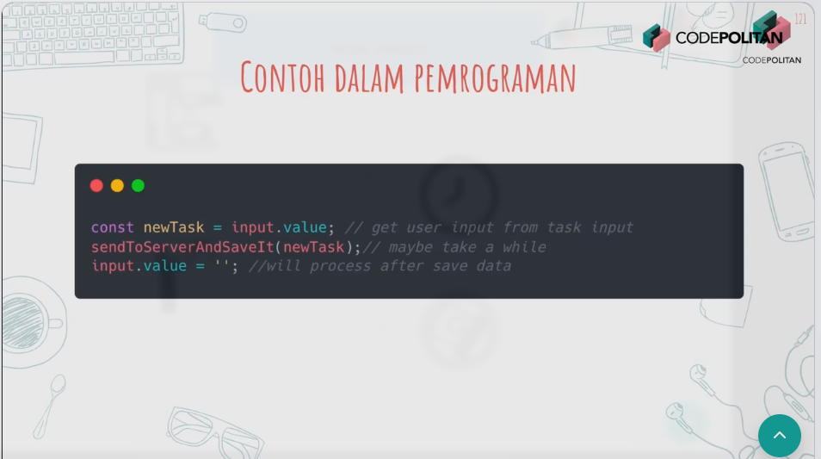

Slide 10
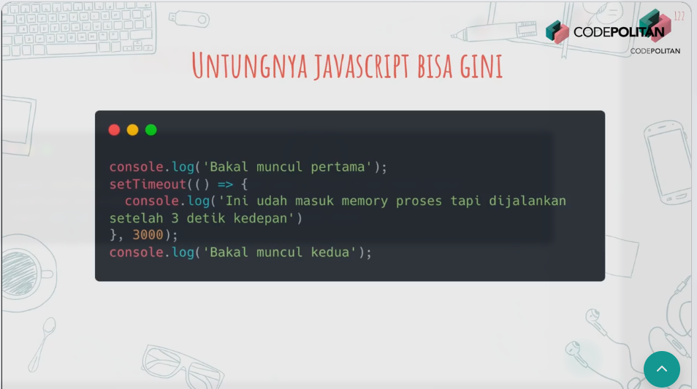
Bisa multi Multi therad karena menggunakan api browser engine ini (ngecheat) seolah olah bisa multi theard

Slide 11
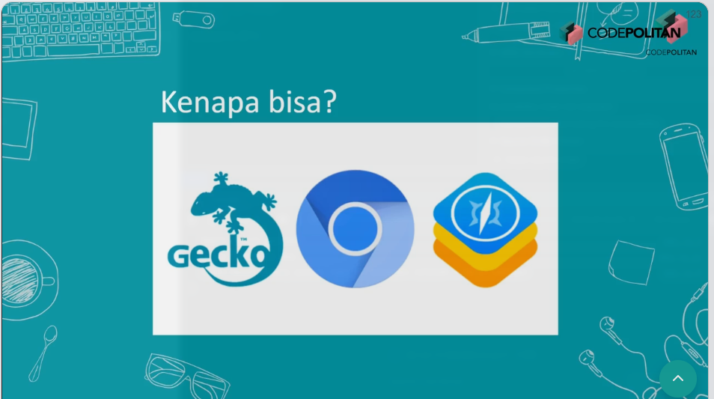
Karena browser dibuat menggunakan bahasa c++ yang di mana menggunakana multi-thread
Call stack yang di miliki javascript bisa paham API yang dimilki oleh brower ini sehingga bisa memanfaatkan method tersebut dan bisa di kembalikan lagi

Slide 12
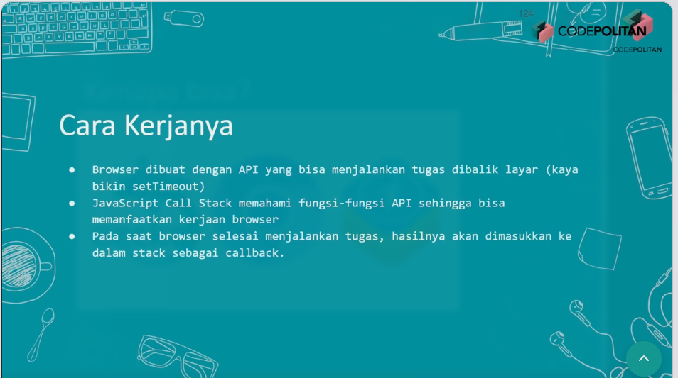

Slide 13
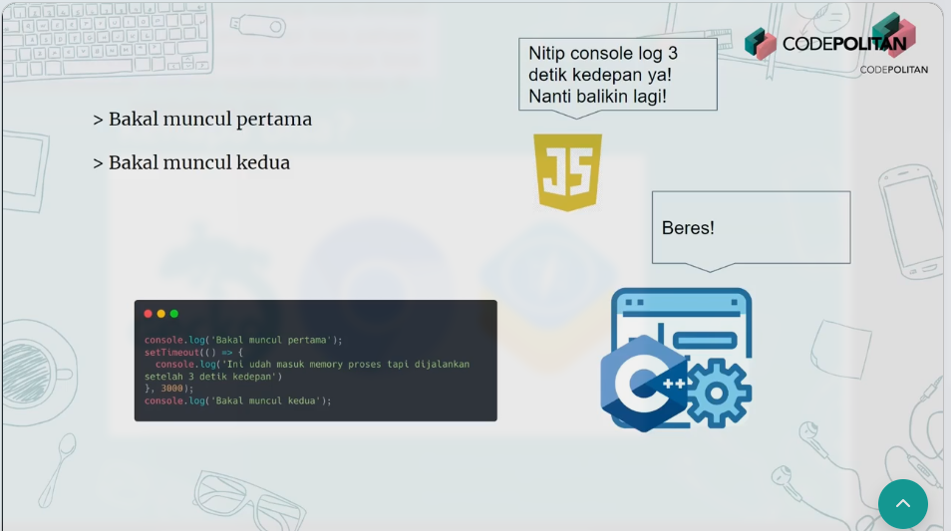

Slide 14
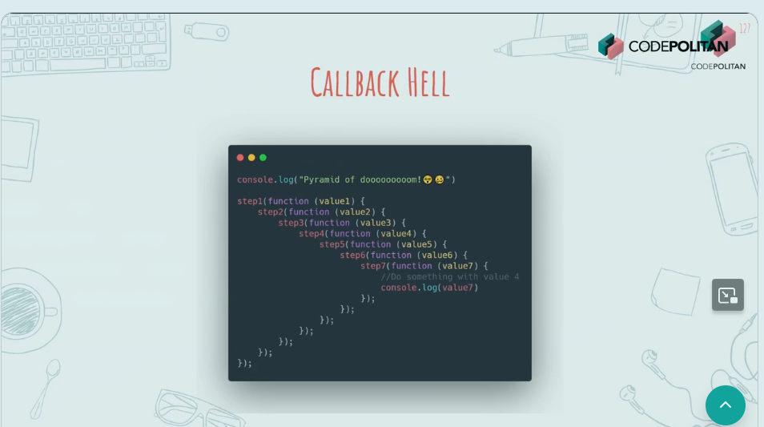

Slide 15
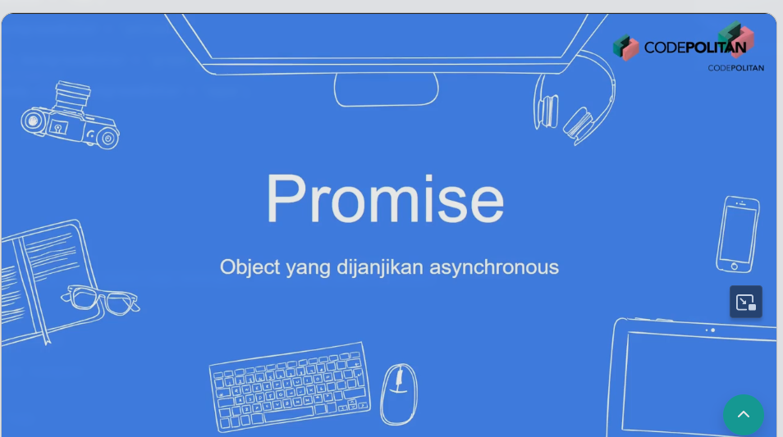

Slide 16
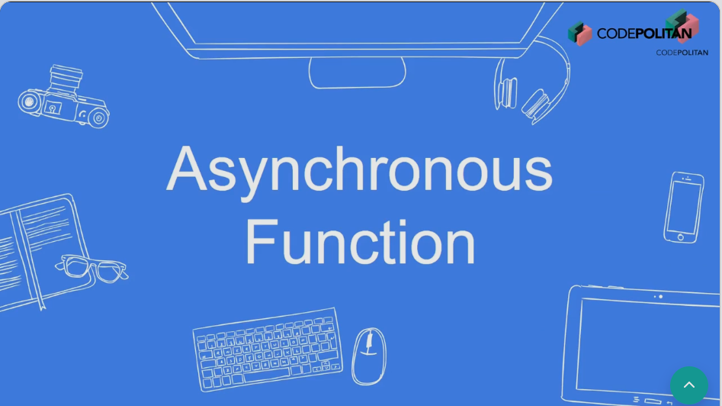

Slide 17
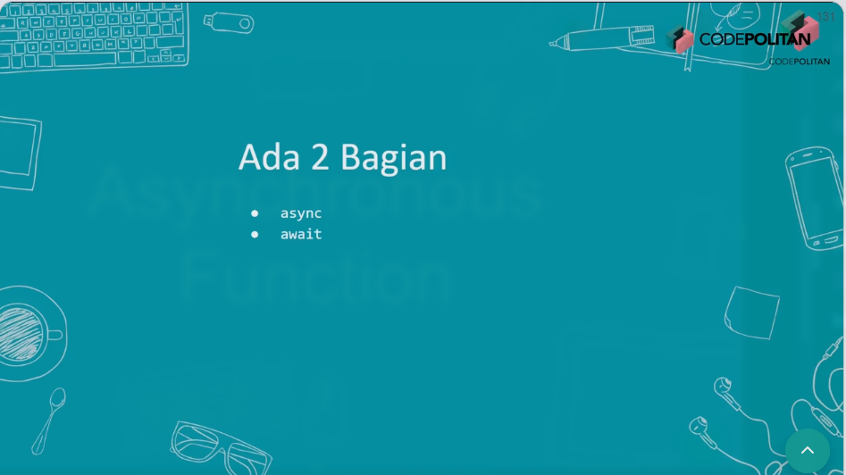

Slide 18
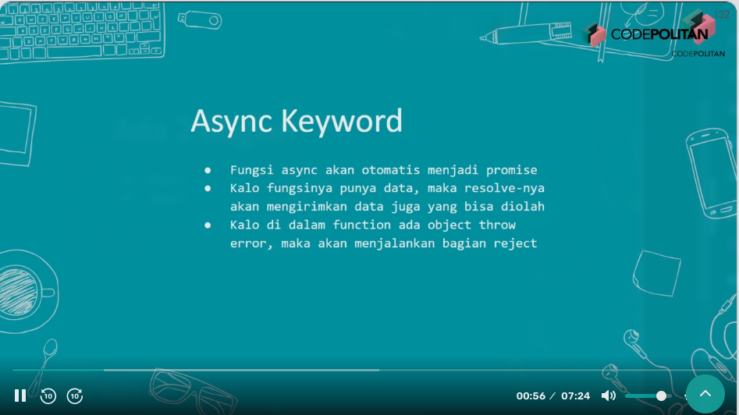

Slide 19


